Slide 1
Teile-Management-System

Slide 2
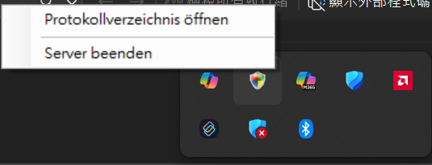
Systemarchitektur und automatischer Start
Das System ist in ein „Backend (API Server)“ und ein „Frontend (Client)“ unterteilt. Um einen unterbrechungsfreien Betrieb zu gewährleisten, ist das Backend auf automatische Verwaltung eingestellt.
1. Automatischer Start beim Systemhochlauf
Das Backend-Programm ist in der Windows-Autostartliste registriert. Sobald Sie sich bei Windows anmelden, wird das System automatisch im Hintergrund ausgeführt und muss nicht manuell gestartet werden.
2. System-Tray
In der unteren rechten Ecke des Bildschirms erscheint ein „Schild-Symbol“.
Grünes/normales Symbol: Bedeutet, dass der Dienst ausgeführt wird.
Rechtsklick-Funktionen: Bietet „Open Logs“ (Protokolle anzeigen) und „Exit Server“ (Server beenden.
Achtung: Bitte beenden Sie den Server nur zu Wartungszwecken, da sonst die Verbindung zu allen Materialausgabe-Clients im Werk unterbrochen wird.
Notes:
30項

Slide 3
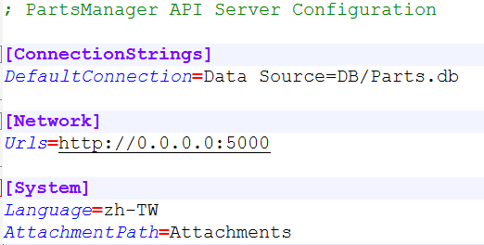
Systemeinstellungen
1. Backend-Dienst (API Server)
Der Backend-Dienst verwaltet hauptsächlich die Datenbank und empfängt Verbindungsanfragen von den Clients. Es sollte nur einen in der gesamten Fabrik geben.
Die Backend-Konfigurationsdatei befindet sich im Ordner als Config.ini.
DefaultConnection=Data Source : Speicherort der Datenbank.
Urls : Erlaubte Verbindungsadresse für das Backend, normalerweise auf http://0.0.0.0:5000 eingestellt und erfordert keine Änderung.
Language : System-Spracheinstellung, unterstützt derzeit Chinesisch (zh-TW), Englisch (en), Deutsch (de).
AttachmentPath : Speicherort für Anhänge der Teilenummern.
Dieses System ist in "Backend-Dienst (API Server)" und "Client" unterteilt. Um einen unterbrechungsfreien Betrieb zu gewährleisten, ist der Backend-Dienst auf automatisches Management eingestellt.
Notes:
30項

Slide 4
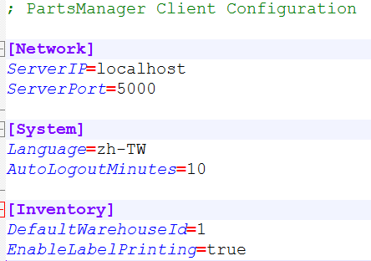
Systemeinstellungen
2. Client
Dieses System ist in "Backend-Dienst (API Server)" und "Client" unterteilt. Um einen unterbrechungsfreien Betrieb zu gewährleisten, ist der Backend-Dienst auf automatisches Management eingestellt.
Der Client bietet hauptsächlich eine Schnittstelle zur Ausführung von Vorgängen wie Warenausgang und Wareneingang. Es können mehrere im gesamten Werk vorhanden sein.
Die Client-Konfigurationsdatei befindet sich im Ordner als Config.ini.
ServerIP : Die IP des Backend-Servers.
ServerPort : Der Port des Backend-Servers, Standard ist 5000.
Language : System-Spracheinstellung, unterstützt derzeit Chinesisch (zh-TW), Englisch (en), Deutsch (de).
AutoLogoutMinutes : Automatische Abmeldung nach bestimmter Inaktivitätszeit.
Notes:
30項

Slide 5
Benutzerzugriffsebenen
Das System unterscheidet vier Berechtigungsstufen, um die Datensicherheit zu gewährleisten und die Benutzeroberfläche übersichtlich zu halten. Je kleiner die Zahl, desto höher die Berechtigung.
Das System hat einen Standard-Administrator-Benutzernamen (admin) und ein Passwort (admin).
Stufe | Berechtigung | Sichtbare Funktionen
1 | Höchste Berechtigung, Verwaltung von Benutzerkonten möglich | Alle Schaltflächen, inkl. Benutzerverwaltung
2 | Anlegen und Ändern von Materialstämmen und Spezifikationen möglich | Alle Schaltflächen außer Benutzerverwaltung
3 | Durchführung von täglichen Ein- und Auslagerungen, Abfragen, Alarmüberwachung | Wareneingang, Bestandsabfrage, Dashboard für niedrigen Sicherheitsbestand
4 | Beschränkt auf die Ausführung von „Auslagerung bestätigen“ im Hauptbildschirm | Keine Schaltflächen oben, verhindert versehentliche Änderungen
Notes:
30項

Slide 6
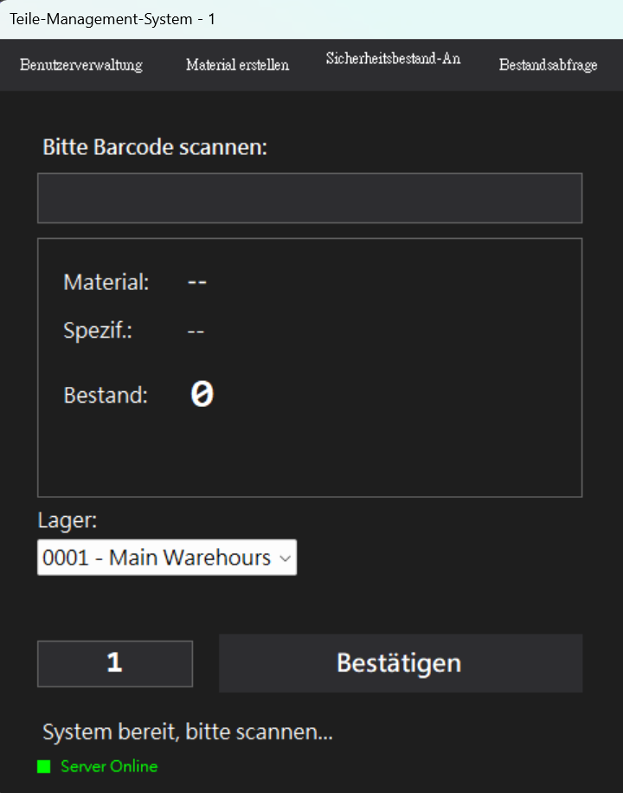
Materialausgabe - Outbound
1. Outbound- Auf dem Hauptbildschirm
Lager bestätigen: Wählen Sie das aktuelle Betriebslager aus der Liste Lager (z.B. 0001 - Main Warehourse).
Barcode scannen: Scannen Sie das Teileetikett bei „Bitte Barcode scannen:“. Das System zeigt automatisch Materialname (Material) und Spezifikation (Spezif.) an.
Menge eingeben: Geben Sie die Ausgabemenge ein (nur positive ganze Zahlen, keine Dezimalstellen).
Buchen: Klicken Sie auf Bestätigen. Wenn der Bestand unzureichend ist, gibt das System eine rote Warnung aus.
2
1
3
4
Notes:
30項

Slide 7
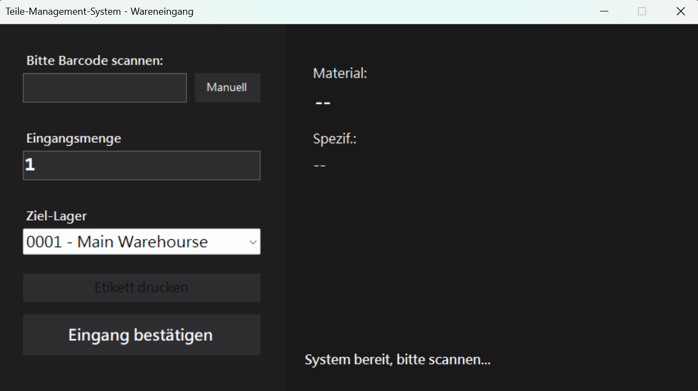
Wareneingang - Inbound
1. Inbound- Auf dem Hauptbildschirm
Material identifizieren: Scannen Sie den Barcode bei „Bitte Barcode scannen:“ oder klicken Sie auf Manuell, um die Teilenummer manuell einzugeben.
Wenn die Teilenummer vorhanden ist, werden auf der rechten Seite Name (Material) und Spezifikation (Spezif.) angezeigt.
Menge und Ort: Geben Sie die Eingangsmenge bei Eingangsmenge ein und wählen Sie das Ziellager bei Ziel-Lager
1
2
3
Notes:
30項

Slide 8
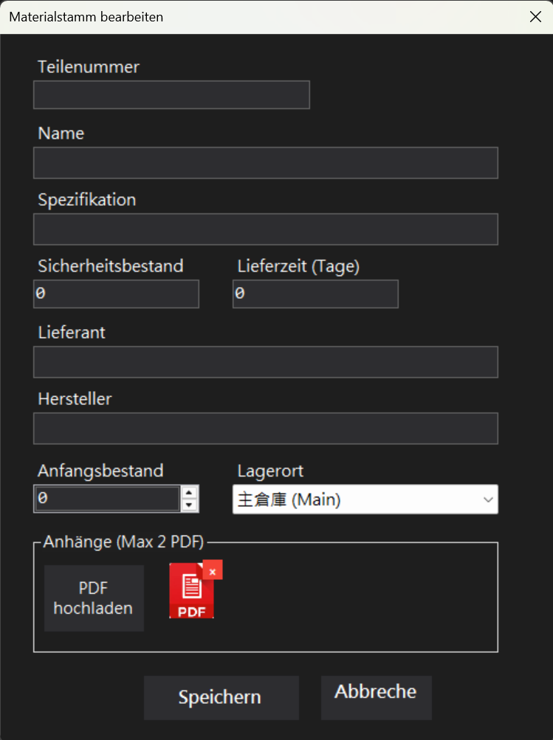
Materialstamm verwalten (Material Master) - Nur Level 1 & 2
1. Material erstellen
Teilenummer: Eindeutige Kennung, kann nach dem Speichern nicht mehr geändert werden.
Name: Benutzerdefinierter Name.
Spezifikation: Benutzerdefinierte Beschreibung.
Sicherheitsbestand: Legt die Mindestsicherheitsmenge für dieses Teil fest.
Lieferzeit (Tage): Legt die Anzahl der Tage für die Wiederbeschaffung fest.
Lieferant: Name des Lieferanten.
Hersteller: Name des Herstellers.
Anfangsbestand: Aktueller Bestand.
Anhänge: Unterstützt nur PDF-Dateien, maximal zwei Anhänge (Anhänge (Max 2 PDF)) pro Teilenummer über PDF hochladen.
Basisinformationen für das Teil erstellen. Speichern mit Speichern, Abbruch mit Abbrechen.
Notes:
30項

Slide 9
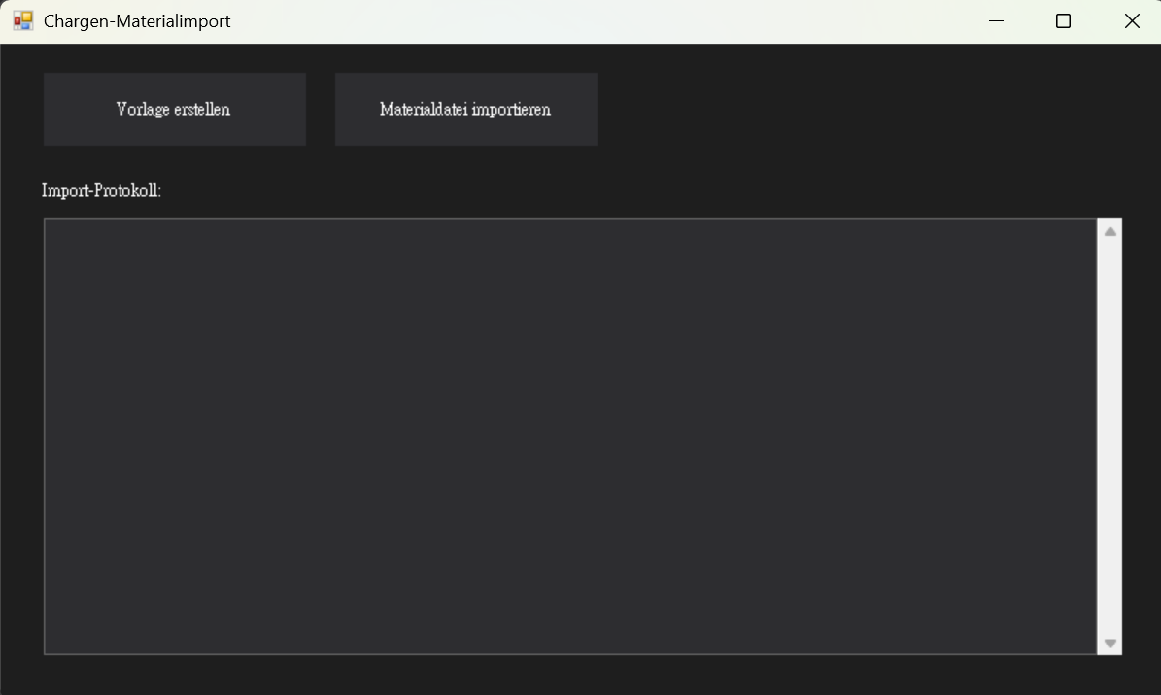
Materialstamm verwalten (Material Master) - Nur Level 1 & 2
1. Chargen-Materialimport
Vorlage erstellen: Laden Sie eine Excel-Tabelle für den Massenimport herunter.
Materialdatei importieren: Importieren Sie die Excel-Tabelle. Wenn die Teilenummer bereits vorhanden ist oder Daten fehlen, wird dieser Datensatz übersprungen.
Basisinformationen von Teilen im Stapelverfahren erstellen. Überprüfen Sie das Import-Protokoll:.
1
2
Notes:
30項

Slide 10
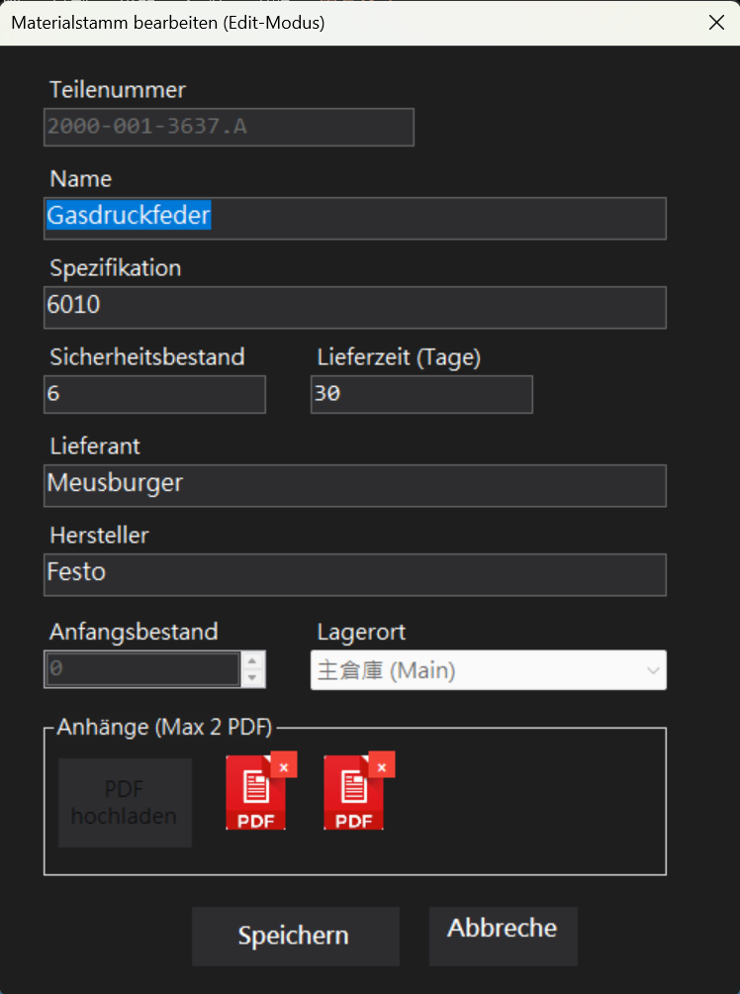
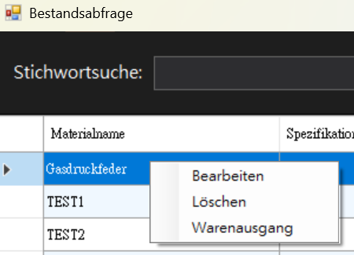
Materialstamm verwalten (Material Master) - Nur Level 1 & 2
Grundlegende Teileinformationen bearbeiten oder löschen. Klicken Sie in der Bestandsabfrage mit der rechten Maustaste auf das zu bearbeitende oder zu löschende Material, um das Menü aufzurufen.。
1. Material bearbeiten / löschen
Teilenummer: Kann nicht mehr geändert werden.
Name: Benutzerdefinierter Name.
Spezifikation: Benutzerdefinierte Beschreibung.
Sicherheitsbestand: Legt die Mindestsicherheitsmenge für dieses Teil fest.
Lieferzeit (Tage): Legt die Anzahl der Tage für die Wiederbeschaffung fest.
Lieferant: Name des Lieferanten.
Hersteller: Name des Herstellers.
Anfangsbestand: Aktueller Bestand.
Anhänge: Unterstützt nur PDF-Dateien, maximal zwei Anhänge.
Grundlegende Teileinformationen bearbeiten oder löschen. In der Bestandsabfrage einfach mit der rechten Maustaste auf das zu bearbeitende oder zu löschende Material klicken, um das Menü (Bearbeiten, Löschen) aufzurufen.
2. Warenausgang
Ein Klick auf Warenausgang überträgt die Teilenummer automatisch in das Warenausgangsfenster.
Notes:
30項

Slide 11
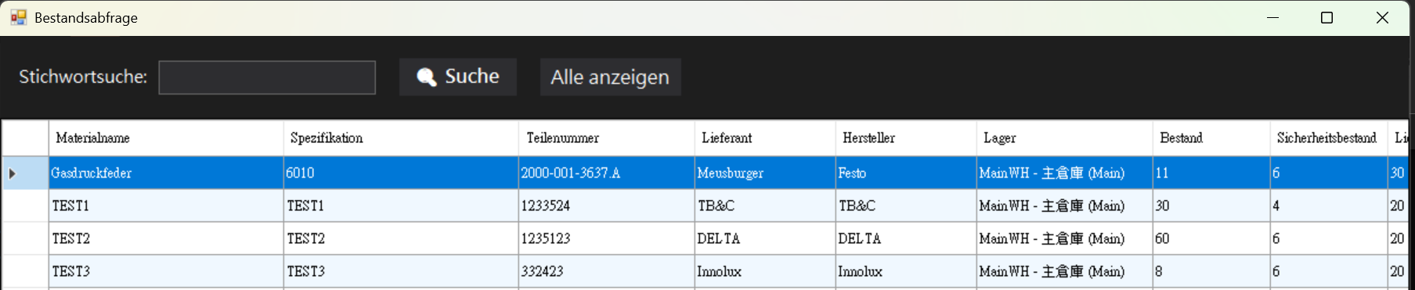
Bestandsabfrage
Wird verwendet, um die Bestandsliste abzufragen.
1. Bestandsabfrage
Geben Sie ein Schlüsselwort bei Stichwortsuche: ein und klicken Sie auf Suche, um nach Materialname, Spezifikation oder Teilenummer zu suchen.
Klicken Sie auf Alle anzeigen, um den gesamten Bestand aufzulisten.
1
2
Notes:
30項

Slide 12
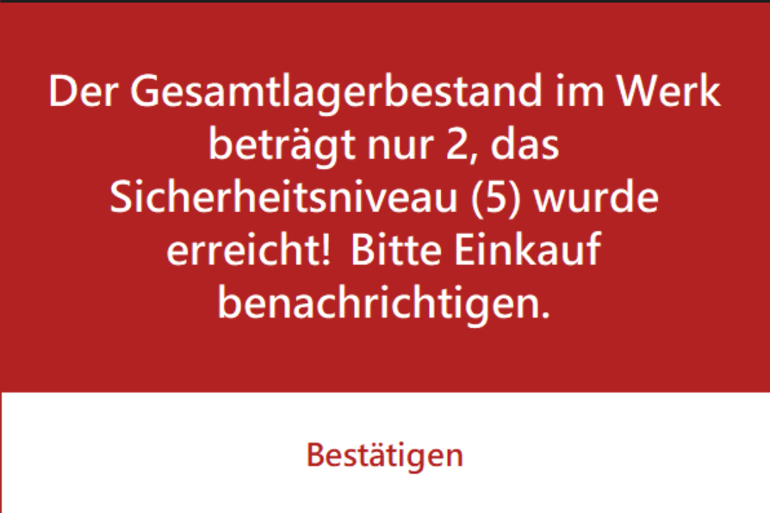
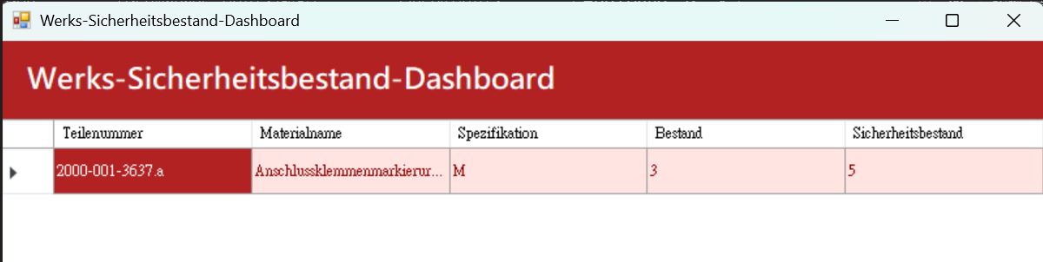
Überwachung des niedrigen Sicherheitsbestands
Dient zur Überwachung von Materialien, deren Bestand unter den Sicherheitsbestand gefallen ist.
1. Alarm für niedrigen Sicherheitsbestand
Wenn der verbleibende Bestand nach einer Materialausgabe unter den Sicherheitsbestand fällt, wird ein roter Warnhinweis (Alarm) auf dem Bildschirm ausgegeben. Klicken Sie zur Bestätigung auf Bestätigen.
2. Werks-Sicherheitsbestand-Dashboard
Öffnen Sie dieses Dashboard, um alle Materialien zu sehen, deren aktueller Bestand (Bestand) unter dem Sicherheitsbestand (Sicherheitsbestand) liegt.
Notes:
30項

Slide 13
Making Things Smaller and Smarter www.cyntec.com

